Slide 1


Викторина
«Дружи со спортом»

Slide 2
Спорт нам плечи расправляет,
Силу, ловкость нам даёт.
Он нам мышцы развивает,
На рекорды нас зовёт!

Slide 3
гимнастика
Лента, мяч, бревно и брусья,
Кольца с ними рядом.
Перечислить не берусь я
Множество снарядов.
Красоту и пластику
Дарит нам...

Slide 4
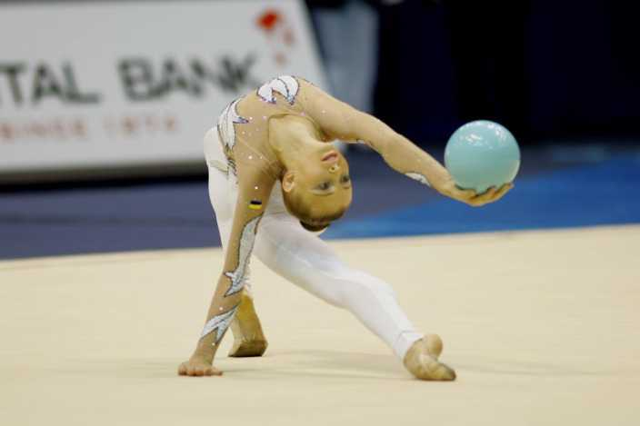

Slide 5
футбол
Соберем команду в школе
И найдем большое поле.
Пробиваем угловой -
Забиваем головой!
И в воротах пятый гол!
Очень любим мы...

Slide 6
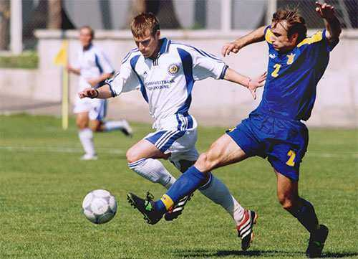

Slide 7
волейболе
Здесь команда побеждает,
Если мячик не роняет.
Он летит с подачи метко
Не в ворота - через сетку.
И площадка, а не поле
У спортсменов в...

Slide 8
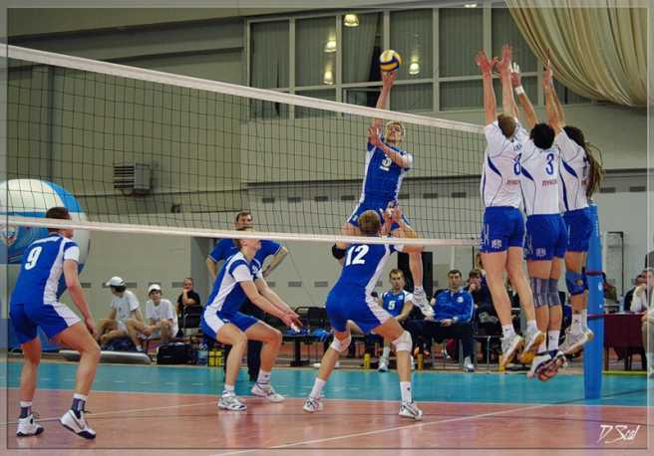

Slide 9
марафон
Очень трудно жарким летом
Пробежать его атлетам,
Много долгих километров
Пролететь быстрее ветра.
Путь нелегок, назван он
Древним словом...

Slide 10
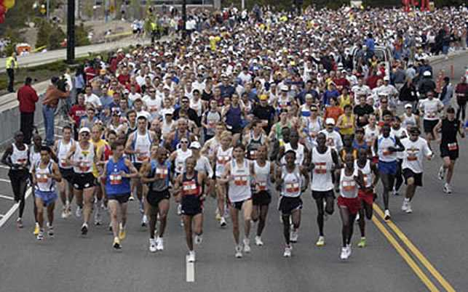

Slide 11
баскетбол
В этом спорте игроки
Все ловки и высоки.
Любят в мяч они играть
И в кольцо его кидать.
Мячик звонко бьет об пол,
Значит, это...

Slide 12
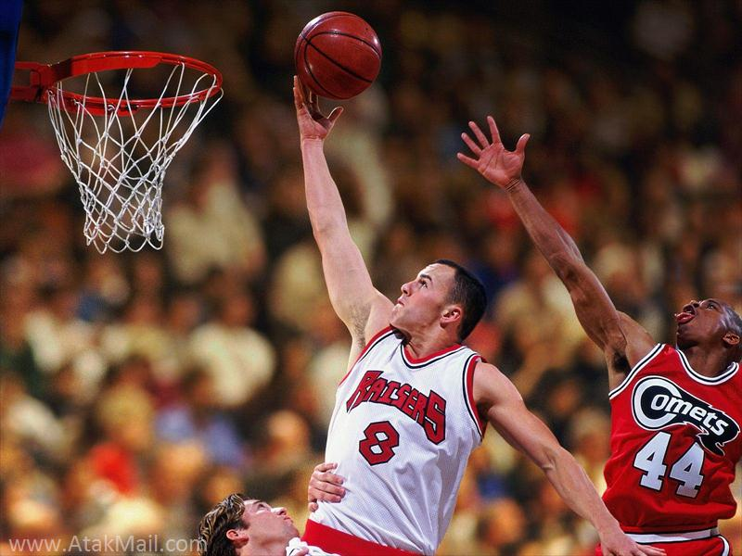

Slide 13
гири
Я смотрю - у чемпиона
Штанга весом в четверть тонны.
Я хочу таким же стать,
Чтоб сестренку защищать!
Буду я теперь в квартире
Поднимать большие...

Slide 14
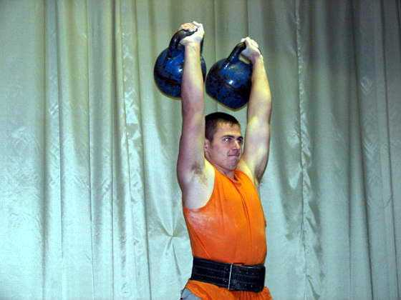

Slide 15
лыжи
Две дощечки на ногах
И две палочки в руках.
Если мы дощечки смажем -
Снежный экстра-класс покажем!
Зимние рекорды ближе
Тем, кто очень любит...

Slide 16
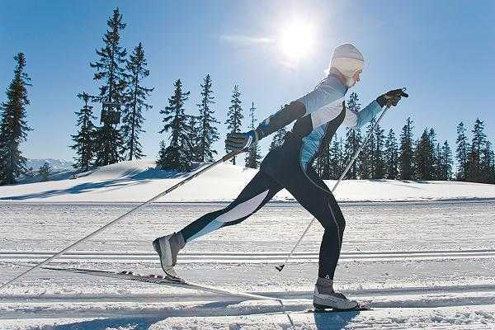

Slide 17
хоккей
Мы не только летом рады
Встретиться с олимпиадой.
Можем видеть лишь зимой
Слалом, биатлон, бобслей,
На площадке ледяной -
Увлекательный...

Slide 18
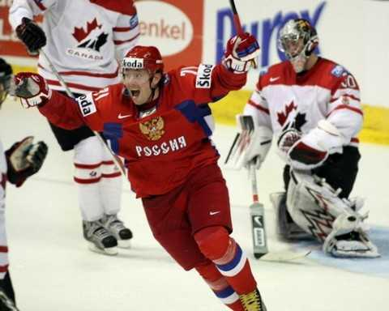

Slide 19
коньки
И мальчишки, и девчонки
Очень любят нас зимой,
Режут лед узором тонким,
Не хотят идти домой.
Мы изящны и легки,
Мы - фигурные...

Slide 20
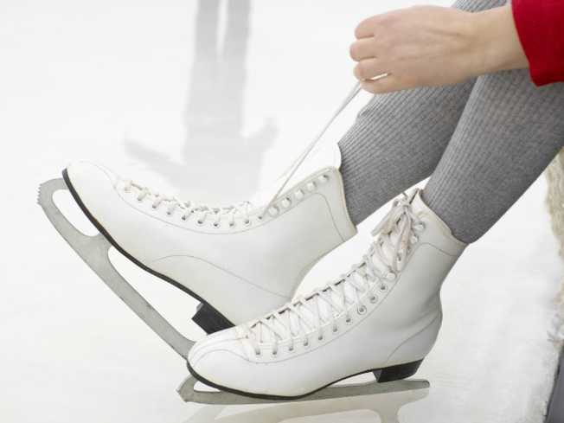

Slide 21
слалом
Я слыву с недавних пор
Очень смелым малым.
Без лыжни съезжаю с гор,
Обожаю...

Slide 22
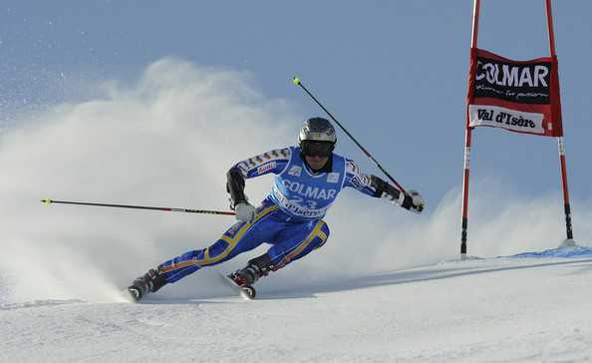

Slide 23
фигуристы
Вот спортсмены на коньках
Упражняются в прыжках.
И сверкает лед искристо.
Те спортсмены - ...

Slide 24
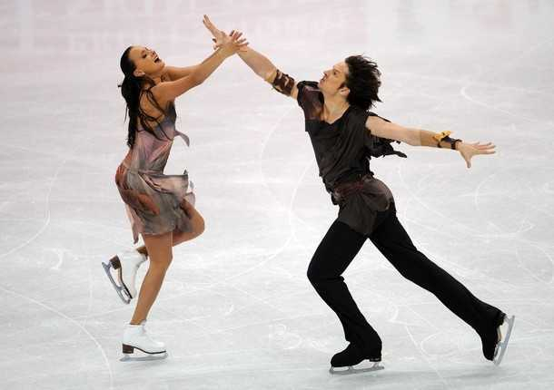

Slide 25
Молодцы!

